Slide 1

Kính chào quý thầy cô
ÑEÁN DÖÏ GIÔØ MOÂN TIN HOÏC 6
CHUÙC CAÙC EM HOÏC TOÁT
TRƯỜNG THCS…….
Gv thực hiện:

Slide 2
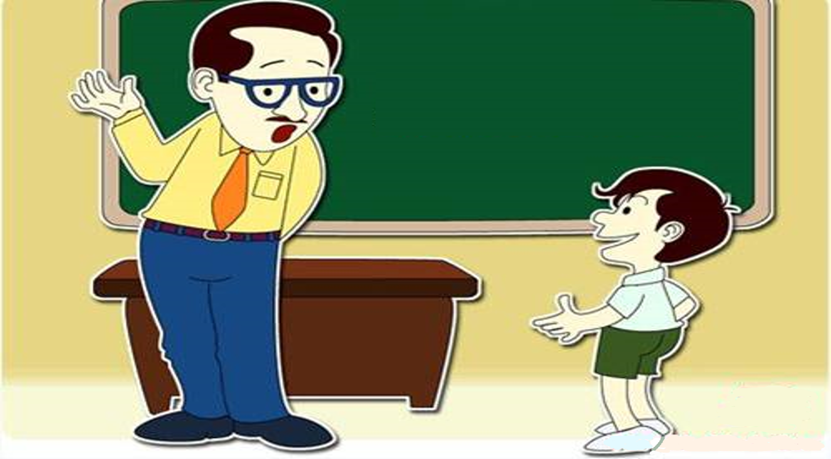
KHỞI ĐỘNG

Slide 3
Sân khấu hóa: Mời 2 Hs lên sắm vai, 1 em đóng vai An, 1 e vai Minh và 2 người đang trò chuyện và thể hiện được nội dung phần khởi động trong sách giáo khoa.

Slide 4
Bài tập
1.Em có thường xuyên sử dụng mạng Internet?
2. Chúng ta có thể truy cập Internet để làm những công việc nào dưới đây?
Những công việc có sử dụng internet | Có | Không
Quét nhà
Đọc báo
Xem phim
Nấu cơm
Đặt vé máy bay
- Mỗi học sinh làm việc độc lập, suy nghĩ trả lời câu hỏi trong thời gian quy định.

Slide 5

TIẾT….
BÀI 5: INTERNET

Slide 6


Slide 7
THẢO LUẬN NHÓM.
Lớp chia làm 4 nhóm, mỗi nhóm trả lời 1 câu hỏi bên dưới ghi vào bảng phụ, thực hiện thảo luận trong vòng 2 phút
1. Em hiểu Internet là gì?
2. Làm cách nào để máy tính có thể kết nối vào Internet?
3. Người sử dụng có thể làm được những gì khi truy cập Internet?
4. Có các dịch vụ phổ biến nào trên Internet?

Slide 8
Tiết …: Bài 5. INTERNET
1. INTERNET
- Internet là mạng liên kết các mạng máy tính trên khắp thế giới.
- Máy tính có thể được kết nối với Internet thông qua một nhà cung cấp dịch vụ Internet.
Người sử dụng truy cập vào Internet để tìm kiếm, chia sẻ, lưu trữ và trao đổi thông tin.
- Có nhiều dịch vụ thông tin khác nhau trên Internet: WWW, tìm kiếm, thư điện tử,…

Slide 9

Em hãy thay các số trong mỗi câu bằng một từ hoặc cụm từ thích hợp
chia sẻ
thông tin
liên kết
dịch vụ
mạng
a) Internet là mạng các máy tính trên khắp thế giới.
...(1)...
...(2)…
b) Người sử dụng truy cập Internet để tìm kiếm, lưu trữ và trao đổi
...(3)...
...(4)...
...(5)...
c) Có nhiều thông tin khác nhau trên Internet.

Slide 10

Tiết …: Bài 5. INTERNET
2. ĐẶC ĐIỂM CỦA INTERNET
Thảo luận nhóm đôi và viết ra bảng phụ những đặc điểm của Internet?

Slide 11
Tiết …: Bài 5. INTERNET
2. ĐẶC ĐIỂM CỦA INTERNET
Đặc điểm chính của Internet: tính toàn cầu, tính tương tác, tính dễ tiếp cận, tính không chủ sở hữu.

Slide 12
Em hãy chọn các phương án trả lời đúng.
1. Internet có những đặc điềm chính nào dưới đây:
A. Tính toàn cầu.
B. Tính tương tác.
C. Tính lưu trữ
D. Tính dễ tiếp cận.
E. Tính đa dạng.
F. Tính không chủ sở hữu
2. Trong các đặc điểm của Internet, em thích đặc điểm nào nhất?
Hoạt động nhóm

Slide 13
Hướng dẫn về nhà
- Đọc lại toàn bộ nội dung bài đã học.
- Chuẩn bị bài 6 cho tiết học tới

Slide 14
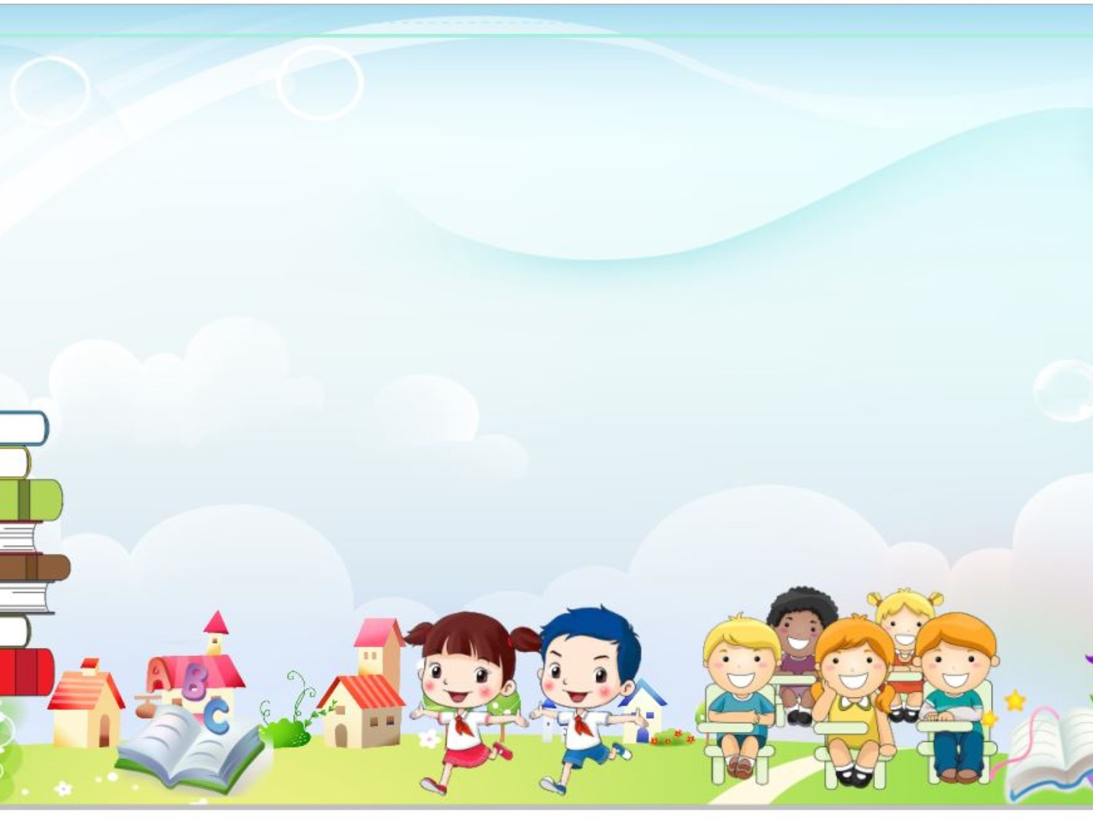





Giờ học kết thúc
CHÚC CÁC THẦY CÔ SỨC KHỎE
CHÚC CÁC EM HỌC TÔT.

